Slide 1
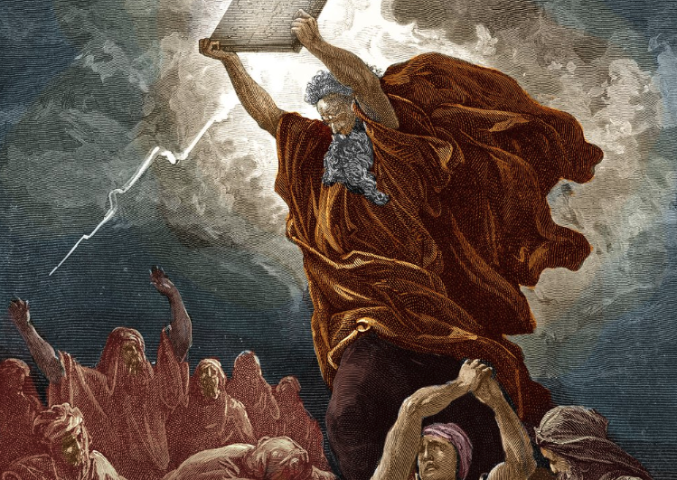
烈火与律法
【艺术史中的摩西】
Notes:
Gustave Dore 1866
摩西生平中的哪一幕给你的印象最深？
通过艺术作品回顾摩西的生平
•探索摩西形象如何随着时代和文化变迁

Slide 2
摩西的一生
Notes:
我们现在画卷中快速地看一下摩西的一生

Slide 3
出生
劳伦斯·阿尔玛-塔德玛 1904
Notes:
劳伦斯·阿尔玛-塔德玛创作的油画，绘于1904年。很快就失宠了；在20世纪50年代，它因画框才得以出售。2010年，它以近3600万美元的价格被拍卖给了一位私人收藏家。这部作品是基于《出埃及记》第二章第六节的《圣经》场景，法老的女儿来到尼罗河洗澡，发现婴儿摩西被遗弃在芦苇丛中的篮子里。这幅画描绘了婴儿被发现后的场景，描绘一支队伍返回女儿在埃及首都孟菲斯的住所。维多利亚时代艺术家们热衷于将真实的考古发现添加到他们的画作中。发型，服饰，椅子都来自于古埃及壁画。脚凳，左侧神像基座上有象形文字，意思为法老的女儿。有趣味，但和圣经故事的主旨相去甚远。有钱有闲阶级的收藏玩物

Slide 4
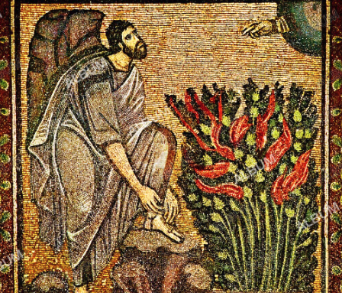
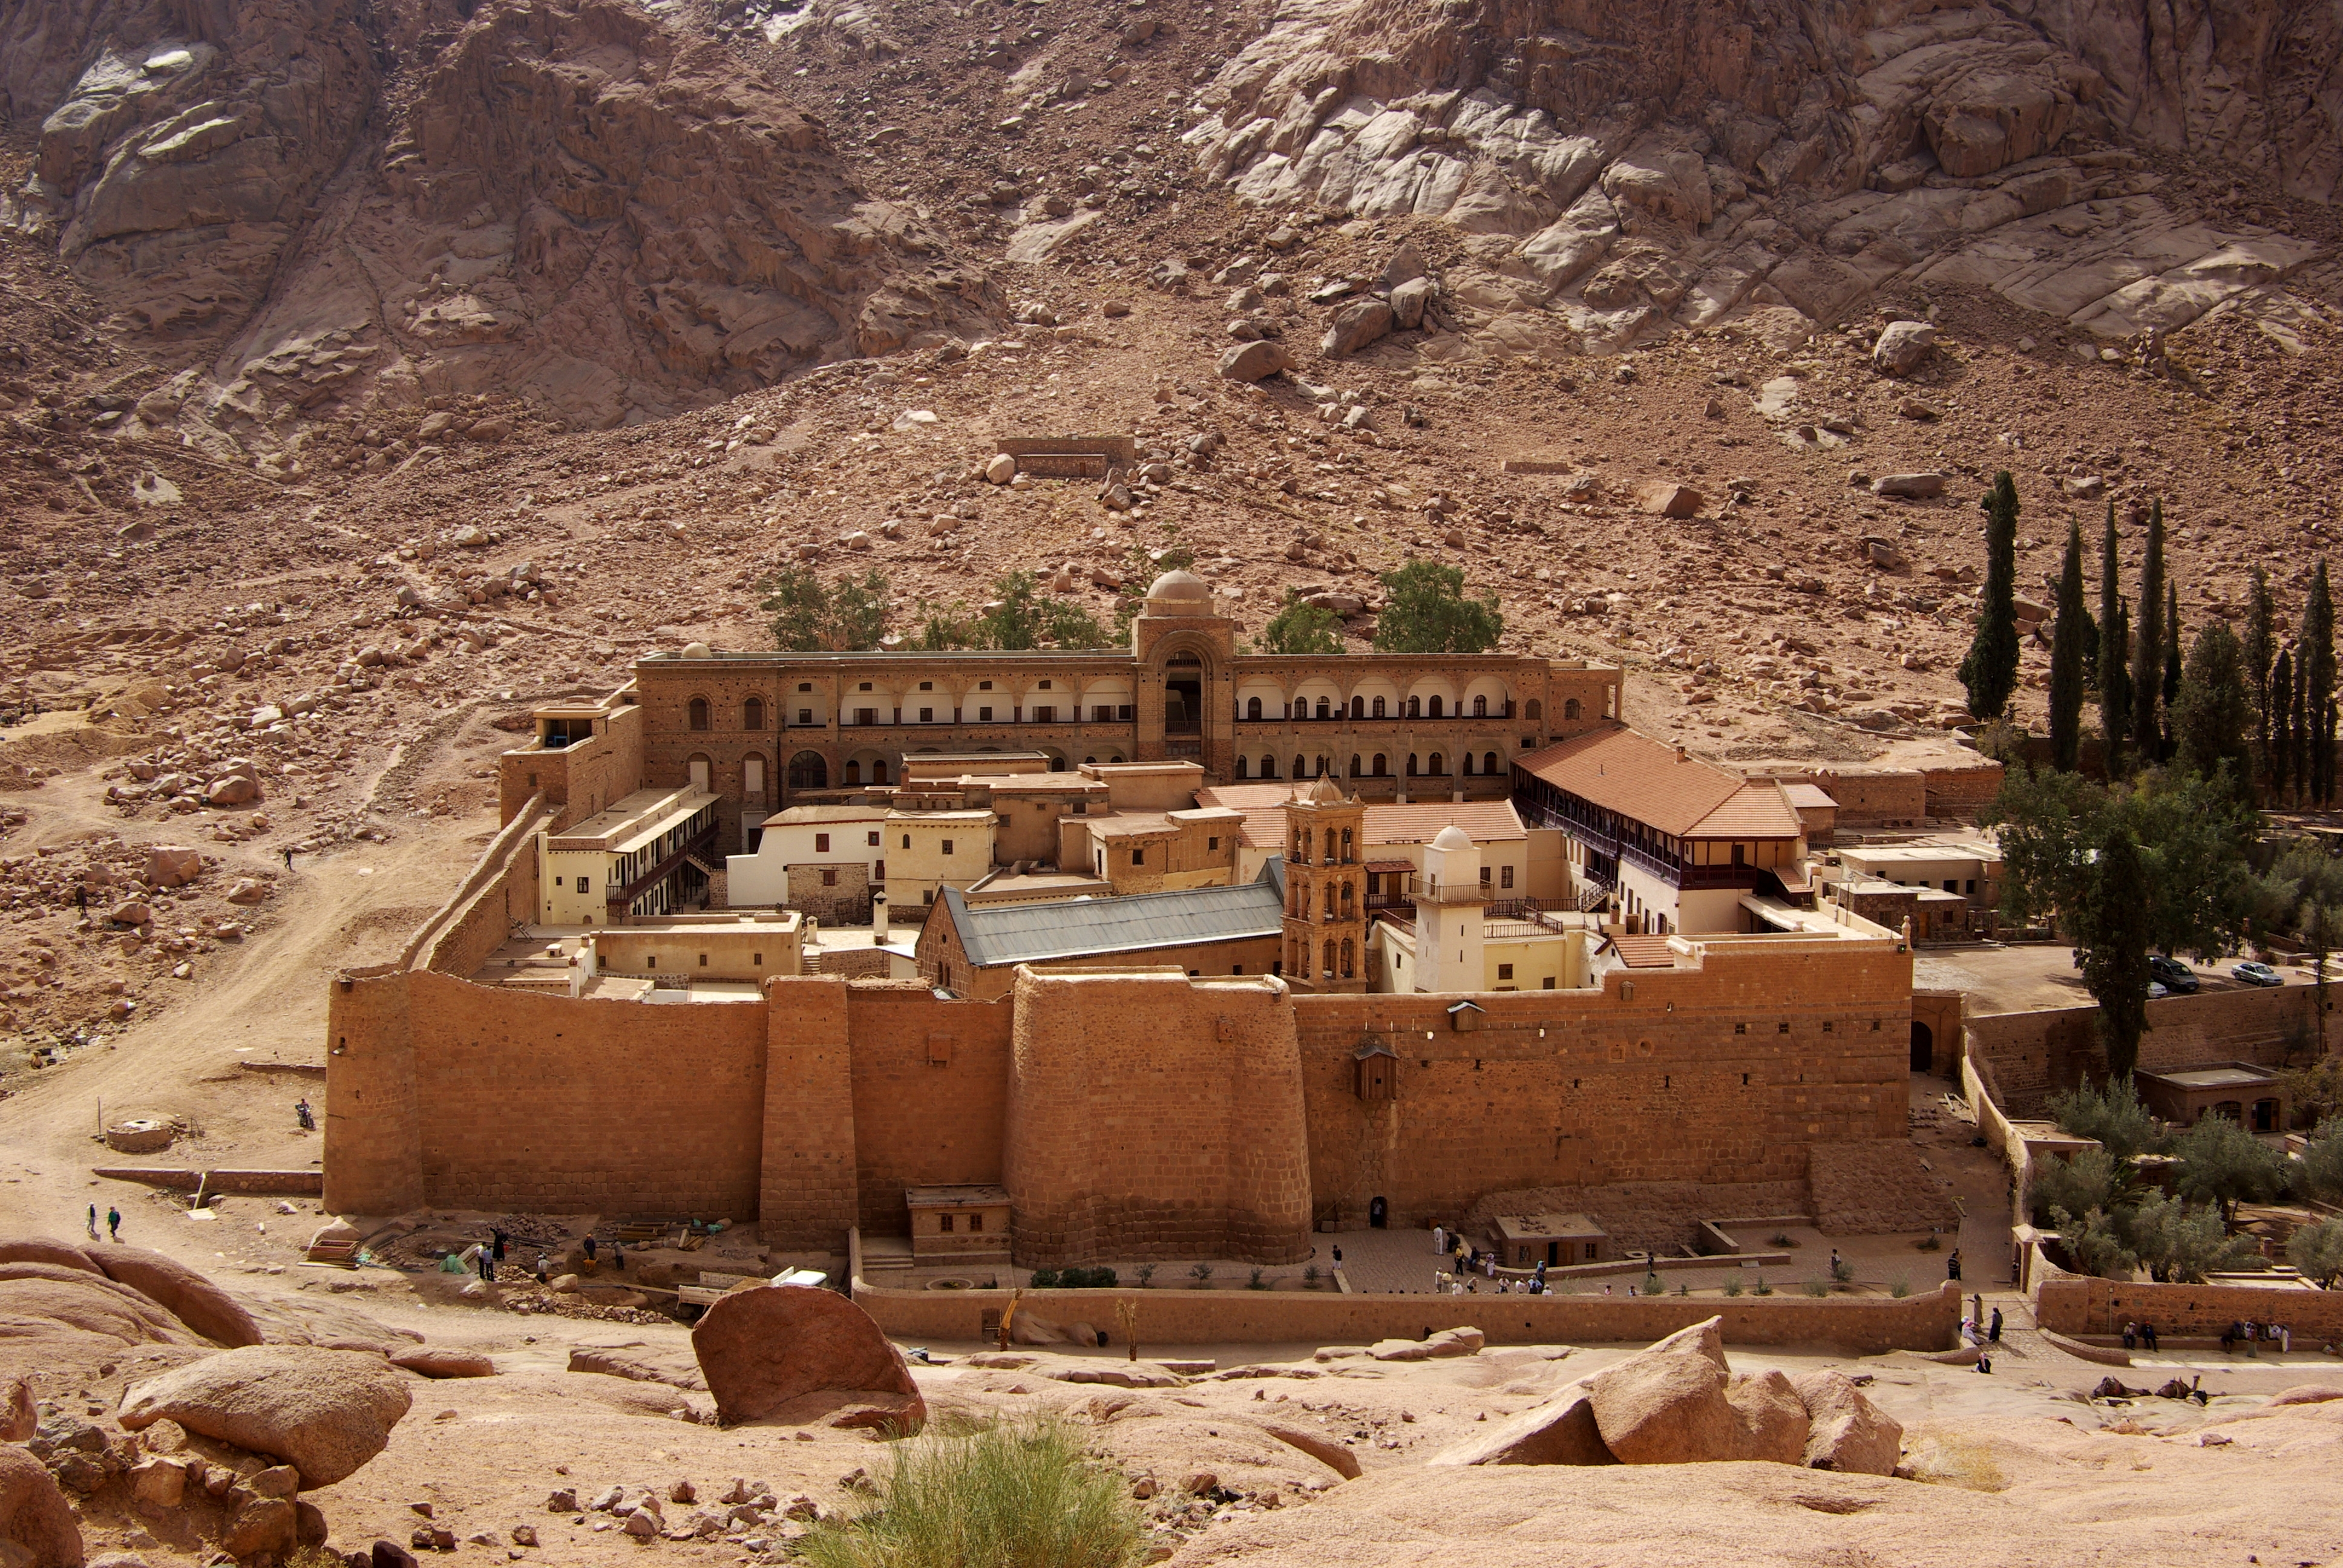
蒙召
西奈山圣凯瑟琳修道院 6世纪
Notes:
《摩西与燃烧的荆棘》马赛克（圣凯瑟琳修道院）6世纪 西奈山圣凯瑟琳修道院，是世界上最古老的基督教修道院之一。修道院包含世界上最古老还持续运营的图书馆。藏有公元四世纪的希腊文羊皮圣经手抄本“西奈抄本”，公元5世纪古叙利亚文的《摩西五经》。修道院内有一眼井，就是摩西遇到妻子，米甸祭司叶忒罗的女儿西坡拉之处。马赛克画耗时耗材但耐久。拜占庭风格，金色背景象征神圣，拖鞋不是一个很美的姿势，画家安排摩西的脚在岩石上，身体呈庄重的姿态。位于传说中燃烧荆棘的真实地点

Slide 5
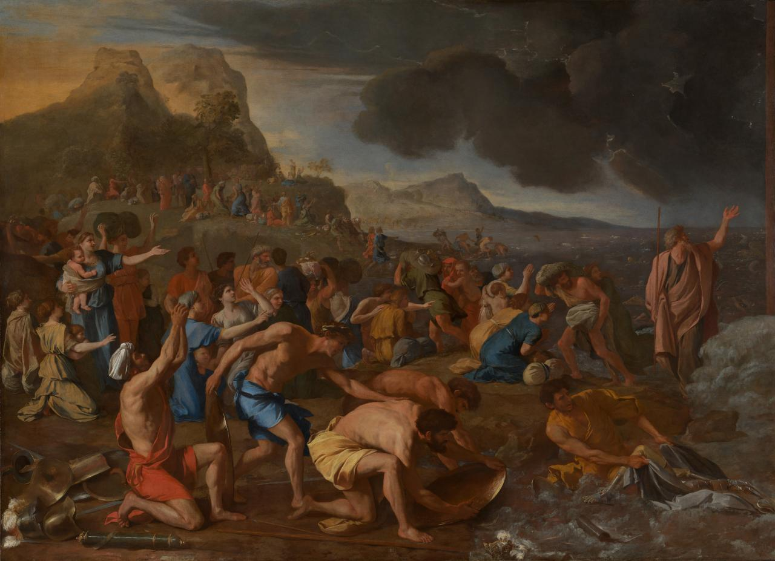
渡海
普桑 1633
Notes:
普桑属于古典主义，结构严谨，构图稳重，87个人物排成几条线，指向摩西。人物姿态参考了古希腊罗马雕塑，动作优雅，表情自持。色调清澈、和谐，采用浅色天空和深色地面形成冷暖对比。人物众多，有母亲抱婴儿、老人被搀扶、跪地祷告者，表现人群在神迹面前的多样反应。摩西并未张扬地高举权杖，胡子迎风飘扬，而是克制地指向天空。他是一个祷告者，而不是操纵者。行神迹的是神，不是摩西。突出的是对神权的顺服，而不是英雄主义。

Slide 6
受诫
让-莱昂·热罗姆 1895
Notes:
让-莱昂·热罗姆 《摩西在西奈山》1895 摩西在西奈山上领受神的律法，天降雷电、云雾弥漫，是旧约中神与人接触最直接、最威严的时刻之一。画面将摩西置于西奈山顶，身影高大，手持法版，背后是炽烈的金色光芒和雷电，象征神的显现。​山下密集的人群仰望山顶，表现出敬畏与惊恐的情绪。​这种构图强调了摩西作为神与人之间中介的角色。 运用了强烈的光影对比，山顶的金色光芒与山下的阴影形成鲜明对比，增强了神圣与凡俗的对立。​这种处理方式突出了神的威严和摩西的崇高地位。摩西头部发出的光芒可能源于《出埃及记》中描述他与神交流后面容发光的情节
画面中神的视觉处理，不是具象的“神”，而是光与云的组合——暗示“神不可见却可感”。
敬畏神不是害怕神，因此远离他。相反，敬畏神是害怕离开祂。
所 以 我 们 既 得 了 不 能 震 动 的 国 ， 就 当 感 恩 ， 照 神 所 喜 悦 的 ， 用 虔 诚 、 敬 畏 的 心 事 奉 神 。（reverence and godly fear)。因为我们的神是烈火。（希伯来书12:28-29）
当你惧怕神，你就没有别的要惧怕。

Slide 7
烈怒
伦勃朗 1659
Notes:
取材于《出埃及记》32章：摩西从西奈山下，看见以色列人拜金牛犊，大怒之下将神亲手所写的法版摔碎，以此象征他们已违背与神的盟约。法版上希伯来文是：我是耶和华你的神
面部表情复杂扭曲：愤怒、痛苦、悲悯交织，眼神里不是冷酷，而是破碎的希望。并非神圣的审判者，而是一个遭遇人背叛的神的代言人，这是伦勃朗典型的“道德人物肖像”。他画的不是故事，而是人物的灵魂。画面几乎没有背景细节，摩西几乎“冲出画面”，与观者形成对峙。
是在经历内心对同胞失望、对神使命挫败的巨大挣扎。法版的毁坏象征着人与神契约破裂的痛苦现实。摩西的面部，与伦勃朗自画像有许多相似之处。表达的不仅是宗教场景，更是对理想破碎、信仰动摇、人性软弱的终极注视。他不是冷峻的先知，而是悲痛的父兄。
和出生那幅画比较，有许多细节可以玩味，这里没有细节，盯着摩西看的越久，对他的内心有越多的体会。

Slide 8
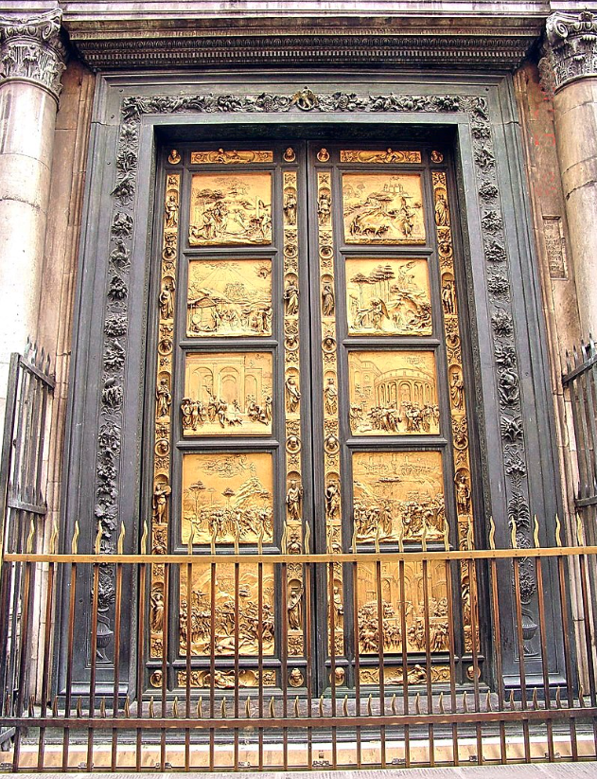
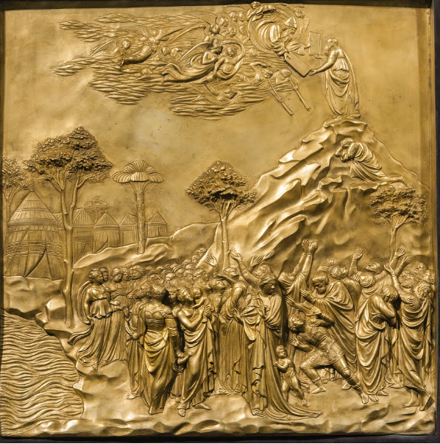
天堂之门
Notes:
洛伦佐·吉贝尔蒂 1401年击败布鲁内莱斯基，赢得佛罗伦萨圣约翰洗礼堂镀金青铜大门的竞赛。不同风格的10个矩形场景。它们更为自然，运用透视，也更为理想化。米开朗基罗称为这些场面为“天堂之门”。“天堂之门”被公认是人文主义的纪念碑。
前景人物几乎完全脱离背景，接近圆雕效果。用于表现前景中动态强烈、情绪饱满的关键角色。中远景人物与背景，浅浅刻画，面部细节细腻，躯体轮廓融入背景。这种技法由多纳泰罗发明，吉贝尔蒂发展，能在极小的深度中表现出宏大的空间效果
竞赛失败后，布鲁内莱斯基暂时放弃了雕塑，转而深入研究工程、机械与古典建筑。20年后，设计了佛罗伦萨圣母大教堂的穹顶。

Slide 9
摩西在艺术史中的形象演变

Slide 10
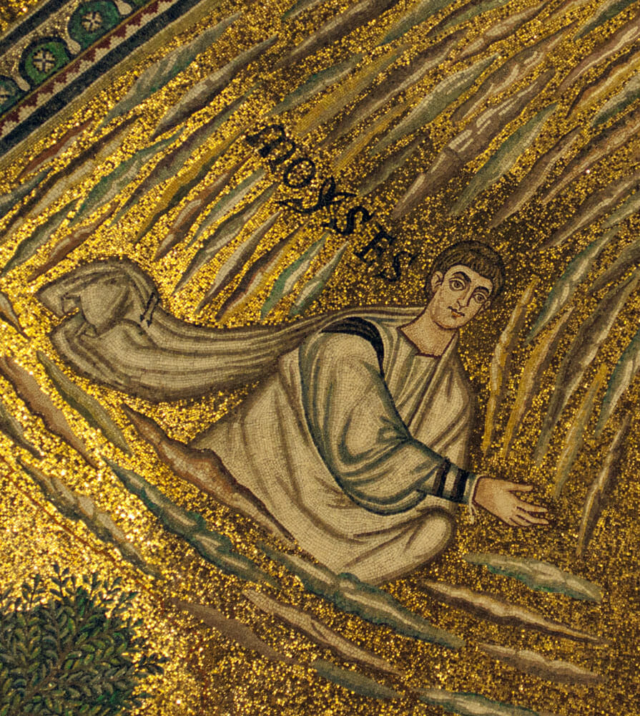
早期基督教艺术（3-6世纪）
圣亚坡理纳圣殿
Notes:
新圣亚坡理纳圣殿是意大利拉文纳的一座宗座圣殿，由东哥特国王狄奥多里克大帝所建，作为其宫廷教堂。504年建成。亚流派。贵格理教皇命令把马赛克涂黑，以免影响信徒认真祷告。

Slide 11
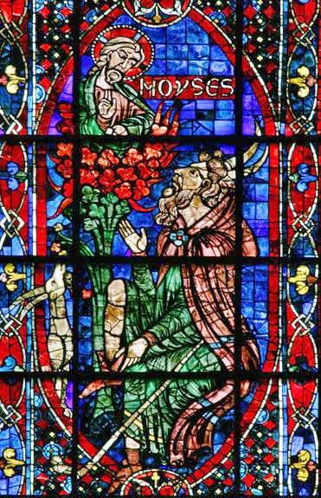
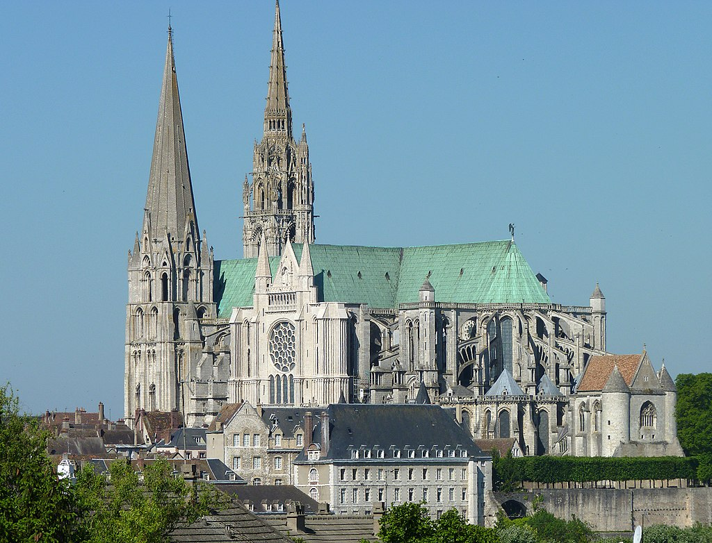
中世纪（6-13世纪）
Notes:
法国沙特尔大教堂彩绘玻璃。13世纪。 据传圣母玛利亚曾在此显灵，并保存了玛利亚曾穿着的圣衣. 公元1264年竣工。在法国大革命初期，一群暴徒袭击并开始摧毁教堂门廊上的雕塑，但被更多的市民阻止。当地革命委员会曾决定用炸药炸毁大教堂，并要求当地建筑师找到最好的爆炸地点。然而后考虑建筑物产生的大量瓦砾会堵塞街道，需要数年时间才能清理干净而打消念头. 1944年8月16日，在美军攻占沙特尔期间，当时美军怀疑沙特尔大教堂正被敌军利用以作为大炮的射程点，因此下达摧毁大教堂的命令^{[11]} ，然而上校卫尔彭·格里菲斯（Welborn Griffith）对此表时质疑，在一名志愿兵的陪同下，决定前往大教堂是否核实被德国人利用。而当格里菲斯上校看到大教堂空无一人后，才敲打塔楼的钟声，作为美国人不要攻击教堂的信号。促使美军司令部取消了销毁令，大教堂这才免于毁坏的下场，同一天晚上，格里菲斯上校在沙特尔附近的莱夫镇战役阵亡。
《出埃及记》34:29（摩西从西奈山下来）希伯来原文写的是：“他的脸发出光辉” 因为“karan”来自“קרן”（光线、角、发光）这一语根，而这个词在希伯来文中既可指“光线”也可指“角” 由圣杰罗姆（St. Jerome）翻译的拉丁文版本将其译为他的脸有角。傑羅姆的翻譯，並非誤譯，而是刻意選擇直譯，保留這個字在古希伯來文中的多樣意涵，並藉此呈現在經文中的象徵隱喻。qeren這個字也可解釋成長型的柱狀放射物體。譬如，在舊約《哈巴谷書》三章四節中提到神：「他的光輝如同日光，從他手裡射出光線，在其中藏著他的能力。」qeren在這被譯成射出的光線。于是，在中世纪流行的圣经版本中，摩西被认为是头生双角。“角”在中世纪也象征力量、神圣权威、属灵能力（如诗篇中“我高举你的角”）

Slide 12
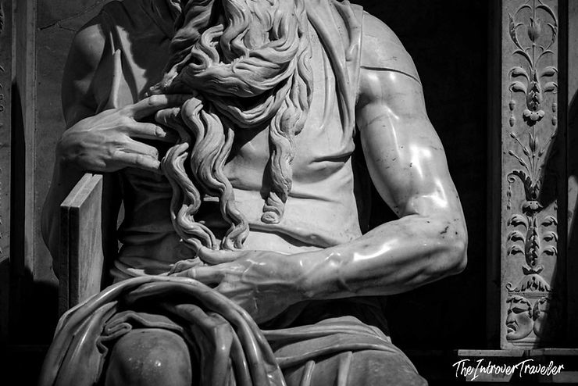
文艺复兴时期（14-16世纪）
Notes:
1545年，米開朗基羅完成這座現在位於羅馬聖彼得鎖鍊教堂（San Pietro in Vincoli）的陵墓，其中最為人矚目的，便是位於陵寢中央高達約三公尺七十公分的摩西坐像。
摩西正襟危坐，庄严肃穆，一手臂靠在《十诫》板上，一手紧握石板，左手还捋着长长的胡须，长须卷曲，在大理石上的头发被米开朗基罗雕刻地精致、柔软、轻飘，一丝不乱。米开朗基罗有意夸大摩西的胡须，一方面让其成为君王的象征，另一方面，摩西手捋的胡须，转折和动态传达出他内心的激愤之情。作品抓住先知摩西震怒的那一刻；
摩西内心的烈火与外在姿态的冷静形成对比；摩西好像是在等待即将发生的一切，这是静中带动、瞬间要爆发的情感，

Slide 13
巴洛克时期（17-18世纪）
普桑 摩西击石出水 1649
Notes:
1649年 尼古拉·普桑 卢浮宫。这是一次神迹，也象征神在干渴与不信中仍然供应的恩典。画面中心是摩西，身着红蓝相间的袍服，手持杖击打岩石。周围围绕着众多以色列民，有年迈者、母亲、孩童，动作各异。整体布局呈金字塔式稳定构图。人物呈现多样化的反应：惊讶、喜悦、敬畏、恳求、感谢。有人将水捧给孩子，有人跪地祷告，有人仰望摩西。摩西并不张扬，表情坚定而克制，体现“中保”的神圣职责。普桑是法国古典主义的代表人物。他反对意大利巴洛克夸张情感，强调比例、清晰、理智与秩序。线条清晰、色彩稳重，不追求视觉轰动而追求道德教化。人物姿态常常源自古希腊雕像，如“倒水姿态”、“跪姿”典雅且理想化。强调“永恒理想的人类形象”，而非现实生活中的个体。光线集中在摩西与岩石之处。背景旷野荒凉，与画前人物的生命活力形成对比，强调神恩的转变力量。，暗示神迹的发生地。他手持杖，站在神与人之间，形象庄严，传递神的恩典与命令。
新约中（林前10:4）曾将“那磐石就是基督”——摩西击打磐石也象征基督为人受击打，使人得生命水。普桑画此作时，正处于反宗教改革后的法国。教会强调神迹、圣经历史的现实性与教化功能。但普桑的处理方式较为“理性克制”，是古典精神下的宗教艺术，有别于意大利式的感官刺激与激情表演。借摩西这一中保形象，将17世纪古典主义对秩序、道德、信仰的追求凝聚在一幅静谧而充满生命力的画面中。

Slide 14
巴洛克时期（17-18世纪）
穆里罗 摩西击石出水 1670
Notes:
穆里罗（Bartolomé Esteban Murillo）与普桑（Nicolas Poussin）分别代表了西班牙情感主义的巴洛克风格与法国理性主义的古典主义风格。1670年
画面以百姓为主角。并不把视线引向摩西。以色列民围绕在水源旁，极度饥渴，有婴儿、母亲、老者，脸上写满苦难、希望与感恩。有人伸手求水，有人将水倒进口中，有母亲将水喂婴儿，极富人性与情感张力。明暗对比（chiaroscuro）显著。穆里罗强调神的怜悯、人的苦难、恩典的滋润，突出的是“感同身受的信仰体验”。
普桑平稳自然光，突出现象与秩序。穆里罗强烈明暗对比，引导情感
普桑的摩西是古典雕塑中不动如山的立法者，而穆里罗的摩西，是尘世中为民呼求水源的灵性牧人。一个让人仰视敬畏，一个让人同情共鸣。穆里罗透过这幅画强调的是神对穷苦者的看顾与宗教信仰的温柔面，这也与西班牙在17世纪对慈悲、苦难、神迹的浓厚兴趣密切相关。

Slide 15
理性主义
罗伯特·南特伊 1699
Notes:
罗伯特·南特伊 1699 铜版蚀刻。摩西身穿宽大而沉稳的长袍，体态端庄。手举两块石版，呈现十诫，面容庄重，理性而有克制。毫无狂热情绪。头上有淡淡的放射状光线（而非中世纪的“角”），强调启蒙时代对精神启示而非神迹奇观的理解。摩西在这里是冷静的立法者，展现了理性、秩序、公共责任的精神。新教社会强调法律、契约、道德秩序，人不再完全依赖神迹，而是靠神启示下的规范生活。这不同于中世纪的“超人化”摩西，反映了新教伦理中的一个重要观念：伟大的人也是受限的人，信仰与理性可以共存。画面无金碧辉煌的装饰，也没有夸张情感和视觉冲击。这种朴素与节制正是新教美学的特征：讲究内容胜于形式，强调精神胜于感官。

Slide 16
当代
Notes:
Marc Chagall（马克·夏加尔）摩西与燃烧的荆棘。1960 联合国大厦
荆棘丛处于画面中心，燃烧着，但没有被烧毁，象征神圣临在与不灭的希望。火焰往往被画成金色、红色、橙色交织的旋涡，但火焰并不恐怖，而是温暖、神秘。摩西往往被描绘为一个小小、瘦削、略显脆弱的人物。他仰望着荆棘，神情充满敬畏、迷惑与某种微弱的渴望。身体往往有些不稳定，似乎漂浮在空气中，象征他在神的呼召前的不确定与软弱。
画面色彩明亮、梦幻，背景通常是一片抽象化的旷野或星空。没有严格透视法，强调的是心灵经验而非物理现实。
荆棘丛上方常常出现希伯来文“יהוה”（YHWH）这个名字在犹太教中被视为至高无上的神圣称呼，通常不直接发音，而以“阿多奈”（Adonai the Lord）或“哈-舍姆”（HaShem，意为“那名字”）代替。
对夏加尔来说，摩西不仅是律法的使者，更是流浪者与见证者。摩西在旷野听到神的声音，就像20世纪的犹太人在废墟中寻找希望。荆棘燃烧但不毁坏，象征以色列民族在苦难中的存活。同时也寓意着信仰在绝境中仍然可以生长。
摩西是迷失、脆弱、寻找方向的灵魂而非英雄，强调神秘体验与内心召唤而非律法的权威，温柔而忧伤的神圣感 而非崇高庄严，

